Slide 1


Operação N1
Implantação e Estabilização
Versão 3 – 05-04-2017

Slide 2


Operação N1
Implantação N1 – Ações Realizadas
Go-Live – Ações na Semana 1
Macro Processo N1/N2
Indicadores e Métricas
Plano de Estabilização – 60 dias
Escalation List

Slide 3
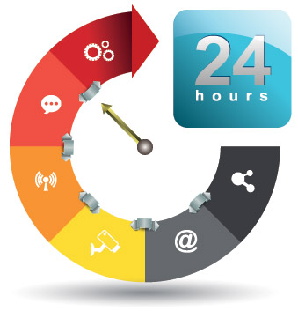
Implantação N1 – Ações Realizadas
Revisões/Atualizações dos Procedimentos
Workshop sobre JIRA
Dashboard no JIRA (acompanhamento)
Revisões/Ajustes nas Monitorações
Visita à Cluster2Go
Concessão de Chaves e Acessos AWS
Concessão de Acessos a Ferramentas e Sistemas (JIRA, Siebel, outros)
Presença da Cluster2Go On-site (shadow)

Slide 4

GO Live – Ações na Semana 1
Report Diário do Serviço via Dashboard no JIRA
Daily Call (participação no Quality Check)
Luis Savioli e Raul Souza on-site na Cluster2Go
Divulgação do Escalation List
Reunião Executiva
03 de Abril
07 de Abril

Slide 5

Macro Processo N1 – N2
Macro Processo
N1 – Cluster2Go
Monitora Fila N1 e avalia chamados
Escopo N1?
Sim
Realiza atendimento em N1
Resolve o Chamado em N1
Não
N2 – Smiles
Monitora Fila N2 e avalia chamados
Escopo N2?
Sim
Realiza atendimento em N2
Resolve o Chamado em N2
Não
SLA de Resposta N1 (24x7)
SLA de Resposta N2 (8x5)
SLA de Resolução (8x5)

Slide 6
Indicadores e Métricas
Tempo de Resposta do N1
N1 – Cluster2Go
Monitora Fila N1 e avalia chamados
Escopo N1?
Sim
Realiza atendimento em N1
Resolve o Chamado em N1
Não
N2 – Smiles
Monitora Fila N2 e avalia chamados
Escopo N2?
Sim
Realiza atendimento em N2
Resolve o Chamado em N2
Não
SLA de Resposta N1 (24x7)

Slide 7
Indicadores e Métricas
Tempo de Resposta do N2
N1 – Cluster2Go
Monitora Fila N1 e avalia chamados
Escopo N1?
Sim
Realiza atendimento em N1
Resolve o Chamado em N1
Não
N2 – Smiles
Monitora Fila N2 e avalia chamados
Escopo N2?
Sim
Realiza atendimento em N2
Resolve o Chamado em N2
Não
SLA de Resposta N2 (8x5)

Slide 8
Indicadores e Métricas
Tempo de Resolução do Chamado
N1 – Cluster2Go
Monitora Fila N1 e avalia chamados
Escopo N1?
Sim
Realiza atendimento em N1
Resolve o Chamado em N1
Não
N2 – Smiles
Monitora Fila N2 e avalia chamados
Escopo N2?
Sim
Realiza atendimento em N2
Resolve o Chamado em N2
Não
Nota:
Há distinção no contador de chamados para apontar os Resolvidos por N1 e Resolvidos por N2.
SLA de Resolução (8x5)

Slide 9
Indicadores e Métricas
Direcionamento para N2
N1 – Cluster2Go
Monitora Fila N1 e avalia chamados
Escopo N1?
Sim
Realiza atendimento em N1
Resolve o Chamado em N1
Não
N2 – Smiles
Monitora Fila N2 e avalia chamados
Escopo N2?
Sim
Realiza atendimento em N2
Resolve o Chamado em N2
Não

Slide 10
Indicadores e Métricas
Direcionamento Incorreto para N2
N1 – Cluster2Go
Monitora Fila N1 e avalia chamados
Escopo N1?
Sim
Realiza atendimento em N1
Resolve o Chamado em N1
Não
N2 – Smiles
Monitora Fila N2 e avalia chamados
Escopo N2?
Sim
Realiza atendimento em N2
Resolve o Chamado em N2
Não

Slide 11
Plano de Estabilização – 60 dias
Abril
Maio
Semana 1
Semana 2
Semana 3
Semana 4
Semana 1
Semana 2
Semana 3
Semana 4
Go-Live e Reunião Executiva
Acompanhamento Diário
Reunião Executiva
Validar e inserir ações adicionais
Reunião Fornecedor Crítico de TI
Ações no
Período
Acompanhamentos via Dashboard no JIRA
Daily Calls
Atenção Especial nos Feriados (14 e 21 de Abril)
Reunião Executiva (após Primeiro Mês)
Reunião de Fornecedores Críticos de TI (após Primeiro Mês)

Slide 12
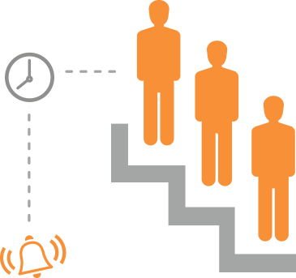
Escalation List
Túlio Oliveira
Adriano Barbosa
Nei Henckes
Luis Savioli
Plantão Siebel, Site, Infra
Diego
Rodolfo
Anderson
Suporte N1

Slide 13
Contact List
Nome | Função | E-mail | Telefone
Túlio Oliveira | Diretor de TI | tulio.oliveira@smiles.com.br | (11) 99822-1812
Adriano Barbosa | Ger. Arquitetura, Infra e Operações de TI | adriano.barbosa@smiles.com.br | (11) 98696-5557
Nei Henckes | Coordenador Operações de TI | nei.henckes@smiles.com.br | (11) 95497-7879
Plantão Infra | - | gr-infraestrutura@smiles.com.br | (11) 98136-2537
Plantão Siebel | - | gr-ti-operacoes@smiles.com.br | (11) 98685-2453
Plantão Site | - | gr-ti-operacoes@smiles.com.br | (11) 98146-9275
Diego
Rodolfo
Anderson
Suporte N1
Preencher nomes Cluster

Slide 14
Plano de Estabilização – 60 dias
Abril
Maio

